Slide 1
Великие
русские
учёные-химики
МКОУ СОШ с УИОП пгт Нагорск
2013

Slide 2
Менделеев Д.И.
Русский ученый, член более 70 академий и научных обществ разных стран мира.
В 1869 году открыл периодический закон химических элементов и создал Периодическую систему элементов. Изучал теорию растворов, воздухоплавание, метеорологию, совершенствовал технику измерений.

Slide 3
Ломоносов М.В.
открыл закон сохранения материи (или массы вещества) и движения;
основатель первого русского Университета;
создатель атомно-молекулярного учения.

Slide 4
Бутлеров А.М.
Русский химик;
создатель теории химического строения.

Slide 5
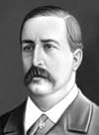
Бородин А.П.
Александр Порфирьевич Бородин (1833-1887)
Профессор химии и академик
военно-медицинской академии,
доктор медицины и композитор.
Написал оперу «Князь Игорь».

Slide 6
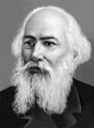
Бекетов Н.Н.
Николай Николаевич Бекетов (1826-1911).
Русский химик, академик Петербургской Академии наук. Основоположник физической химии. В 1863 году составил вытеснительный ряд металлов (электрохимический ряд напряжения металлов).

Slide 7
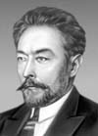
Лебедев С.В.
Сергей Васильевич Лебедев (1874-1934).
Советский химик, академик. В 1928 году получил синтетический каучук.

Slide 8
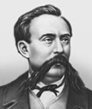
13. Зинин Н.Н.
Николай Николаевич Зинин (1812-1880)
Русский химик-органик, академик. Получил в 1842 году получил анилин – основу красильной промышленности.

Slide 9
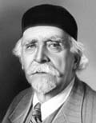
14. Зелинский Н.Д.
Николай Дмитриевич Зелинский (1861-1953)
Советский химик-органик, академик. Совместно с инженером А Кумантом в 1916 году создал противогаз. Занимался вопросами химии нефти, химии белка.

